Slide 1
Dimenshift
UI/UX 기획 문서

Slide 2
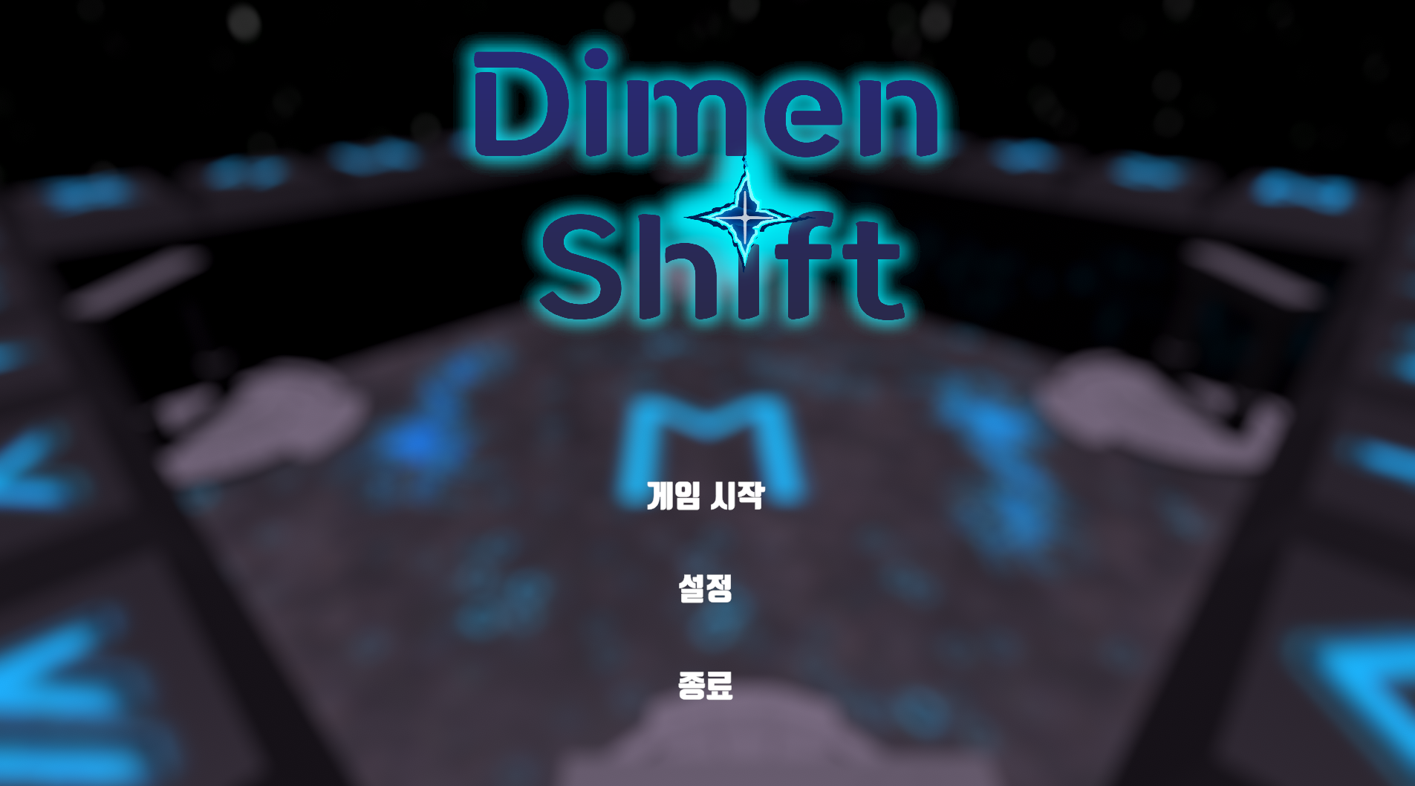
화면 구성도(Wireframe) - 메인 화면
버튼 | 인터랙션
게임시작 | 게임시작 버튼을 누를 시 인게임 진입(컷신 등장)
설정 | 설정 메뉴 진입
종료 | 종료 버튼을 누를 시 즉시 게임 종료

Slide 3
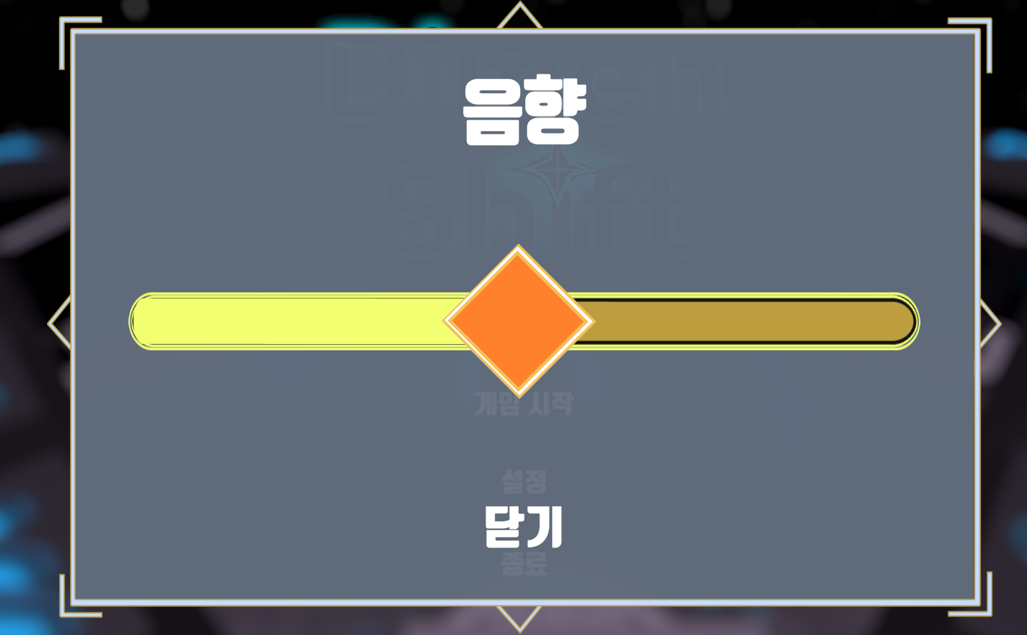
화면 구성도(Wireframe) - 설정 화면
버튼 | 인터랙션
조절 슬라이드 | 다이아몬드 버튼을 누르고 좌우로 움직여 소리 조절 가능
닫기 | 닫기 버튼을 누를 시 메인 화면으로 이동

Slide 4
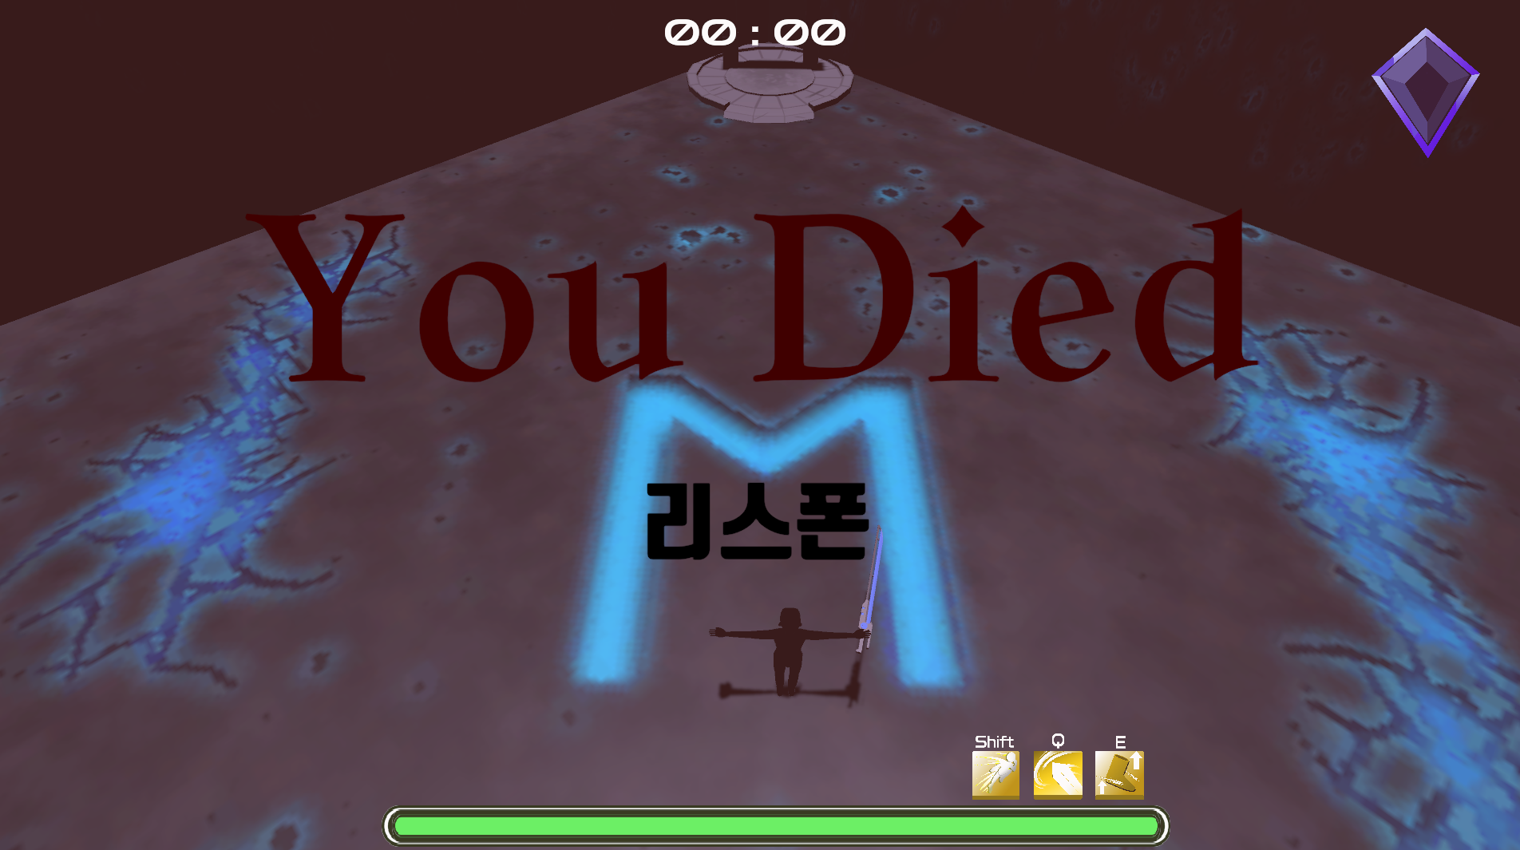
화면 구성도(Wireframe) - 인게임 화면
버튼 | 인터랙션
리스폰 | 리스폰 버튼을 누를 시 클리어 한 전 스테이지로 이동

Slide 5
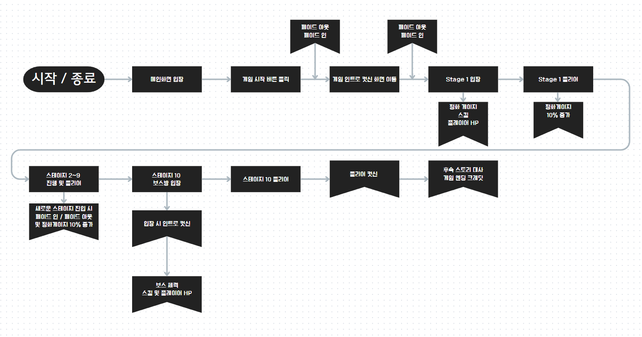
2. UX 흐름도(Flowchart)

Slide 6
3. UI 요소 정의 - 메인 화면
UI | 역할 및 인터랙션 정의
로고(상단 중앙) | 게임의 아이덴티티 강조, Dimen(차원) + Shift(이동)의 뜻으로 게임의 핵심 콘셉트 강조
게임시작(중앙 세로 정렬) | 버튼 누를 시 효과음, 게임 진입과 동시에 화면 페이드 아웃 > 게임 인게임 화면으로 전환
설정(중앙 세로 정렬) | 버튼 누를 시 효과음, 설정화면 등장 슬라이드로 볼륨 조절 가능
종료(중앙 세로 정렬) | 버튼 누를 시 효과음, 즉시 게임 종료

Slide 7
3. UI 요소 정의 - 설정 화면
UI | 역할 및 인터랙션 정의
타이틀 텍스트(상단 중앙) | 현재 설정 메뉴의 섹션을 알려줌
슬라이더 바 (중앙 노란색 긴 막대) | 전체 볼륨 범위 표시, 좌측 끝: 음소거 (0), 우측 끝: 최대 볼륨 (100)
슬라이더 핸들 (중앙 오렌지색 다이아몬드) | 드래그 가능, 실시간으로 볼륨 값 반영
닫기 버튼 (하단 중앙) | 설정 메뉴를 종료하고 메인 화면으로 복귀, 현재 설정값 저장 후 화면 전환

Slide 8
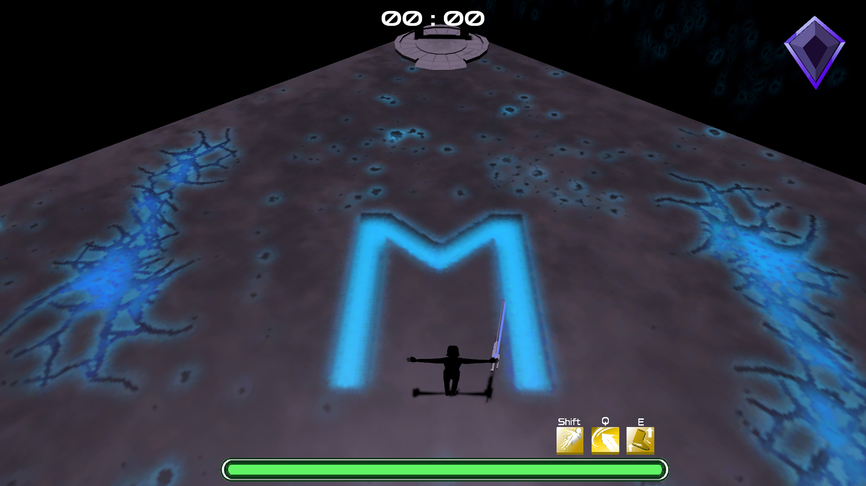
3. UI 요소 정의 - 인게임 화면
UI | 역할 및 인터랙션 정의
타이머(상단 중앙) | 스테이지 종료까지 남은 시간을 표시 (인터랙션 X)
정화 게이지(상단 우측) | 보라색 크리스탈 형태 아이콘, 스테이지를 클리어하고 다음 스테이지로 이동 시 점점 차오름
체력 게이지(하단 중앙) | 연두색 막대 UI플레이어의 HP를 시각적으로 표현 데미지 시 점차 줄어들며, 회복 시 부드럽게 증가
스킬 슬롯(하단 우측) | Shift(대쉬), Q(공격스킬), E(이동속도 버프)
UI | 역할 및 인터랙션 정의
스킬 슬롯(하단 우측) | 아이콘은 스킬 타입을 직관적으로 나타내며, 쿨타임 중일 경우 회색 음영 처리 및 쿨다운 타이머 표시, 키보드 키와 연결됨
사망 텍스트(화면 중앙) | 보라색 크리스탈 형태 아이콘, 스테이지를 클리어하고 다음 스테이지로 이동 시 점점 차오름
리스폰(하단 중앙) | 사망 후 재도전 선택 직관적인 한글 "리스폰" 버튼 (클릭 가능)

Slide 9
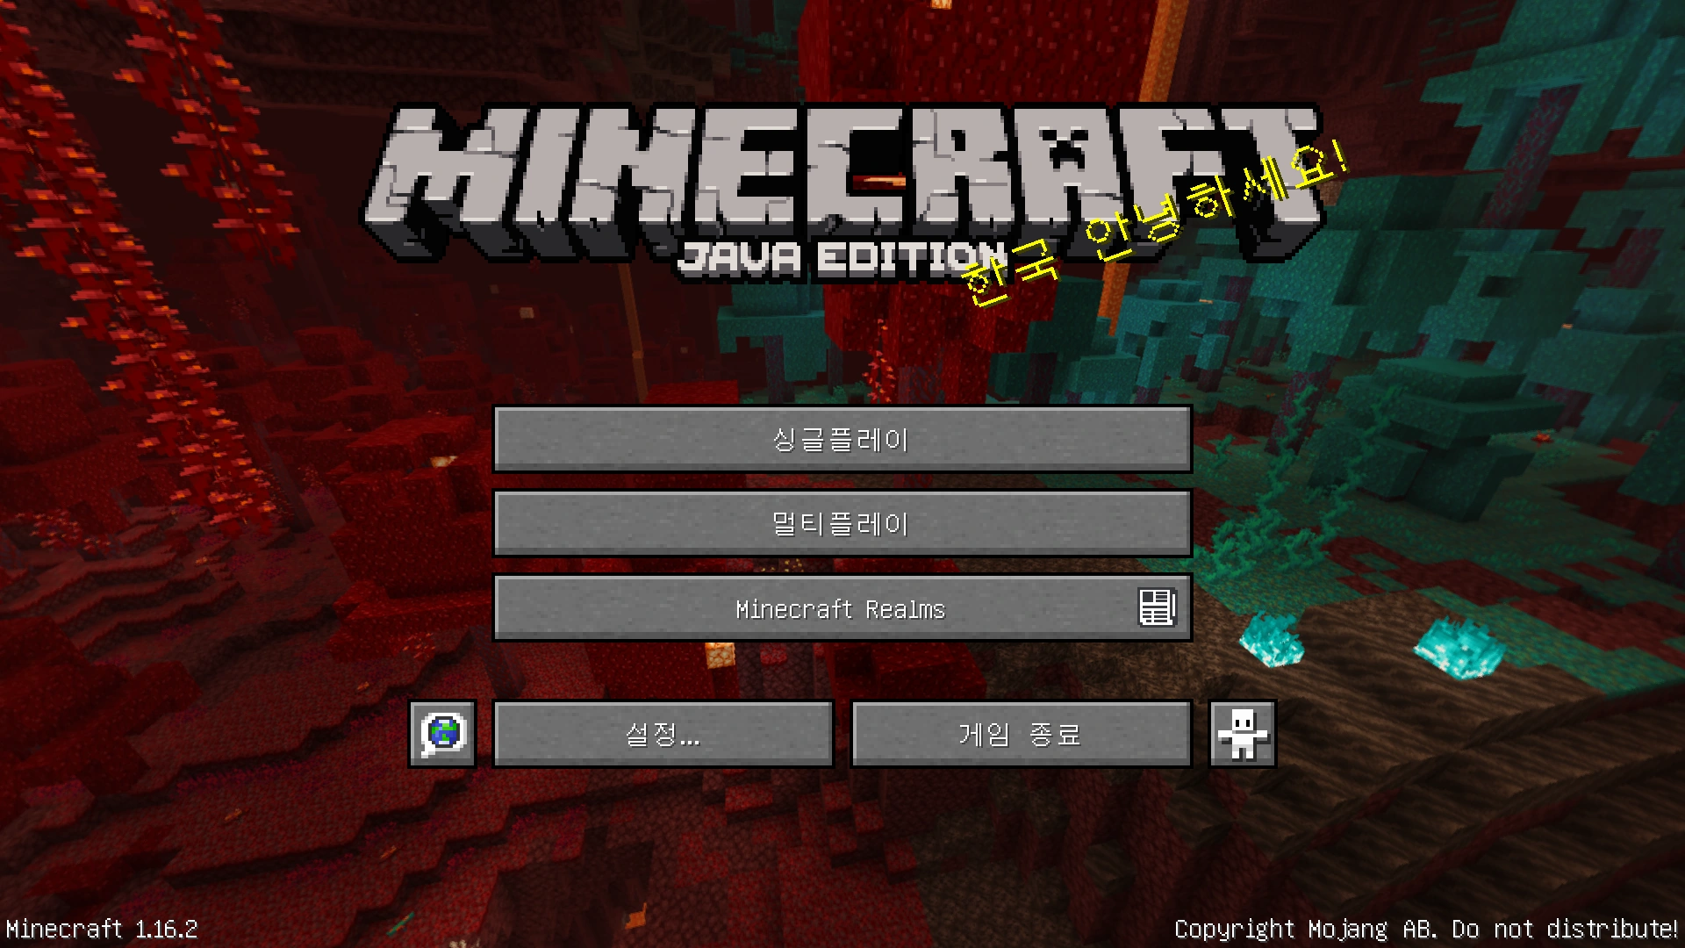
4. 참고 레퍼런스 UI 이미지 - 메인화면 UI
마인크래프트
ㆍ중앙 게임 타이틀 강조
ㆍ중앙 집중형 메뉴 정렬 (싱글플레이 / 멀티플레이 / 렐름 / 설정 / 게임종료)
ㆍ블러 처리된 배경

Slide 10
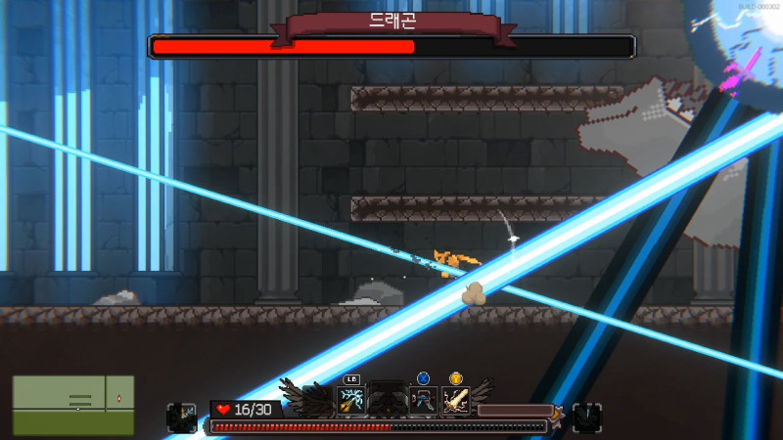
4. 참고 레퍼런스 UI 이미지 - 인게임 UI
메탈 유닛
ㆍ하단 메인 HUD (체력 게이지, 스킬 아이콘이 위치)
ㆍ스킬 사용 후 쿨타임 시 회색 음영처리 및 쿨타임 타이머 표시

Slide 11
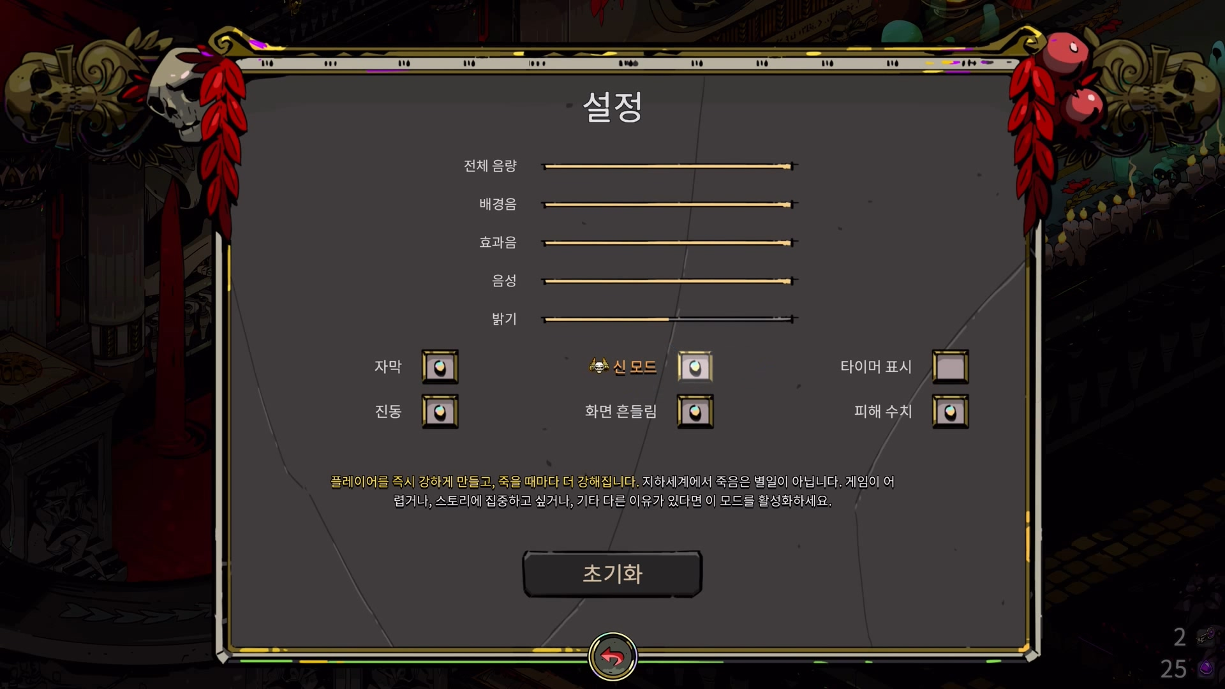
4. 참고 레퍼런스 UI 이미지 - 설정창 UI
하데스
ㆍ전체 화면의 중앙에 수평 슬라이더를 배치하여 가독성 높임
ㆍ카테고리화 없이 간결한 리스트 형태 나열
ㆍ흰색 고대비 폰트로 메뉴명 표시
ㆍ과한 이펙트 없이 깔끔한 화면 전환

